Slide 1
Projet Final
Real World App

Slide 2
Sommaire
Planification et amélioration de la qualité du système d’information
Partitionnement de l’application en domaines fonctionnels
Rédaction de cas de tests sur l’outil de gestion de tickets Jira
Avantage de la solution d’automatisation
Packs de tests automatiques répartis en typologie
Cypress VS Playwright
Explication des différents processus
Estimation du temps

Slide 3
Planification et amélioration de la qualité du système d’information
Etablissement d’une stratégie de test adéquate à l'état du projet actuel
Moyens de tests
PC / Mac
Chrome / Firefox… (selon le temps, le budget et la version)
Environnement de test
Développement
Recette
Production
Pré-Production (optionnel)
Méthodologie / Procédure
Agile
Types de tests
Manuels (fonctionnels / exploratoires)
Automatiques (Cypress et Playwright)

Slide 4
Tests d’acceptation
Utilisateurs (fonctionnels)
Opérationnels (non fonctionnels)
Contractuels et règlementaires
Définition des jeux de données
Etablir priorité et criticité du bug (bloquant, majeur, normal, mineur)
Parties prenantes (quelles ressources humaines et techniques allouées pour les tâches)
Livraison des métriques
Analyse des risques (produits et métier)

Slide 5
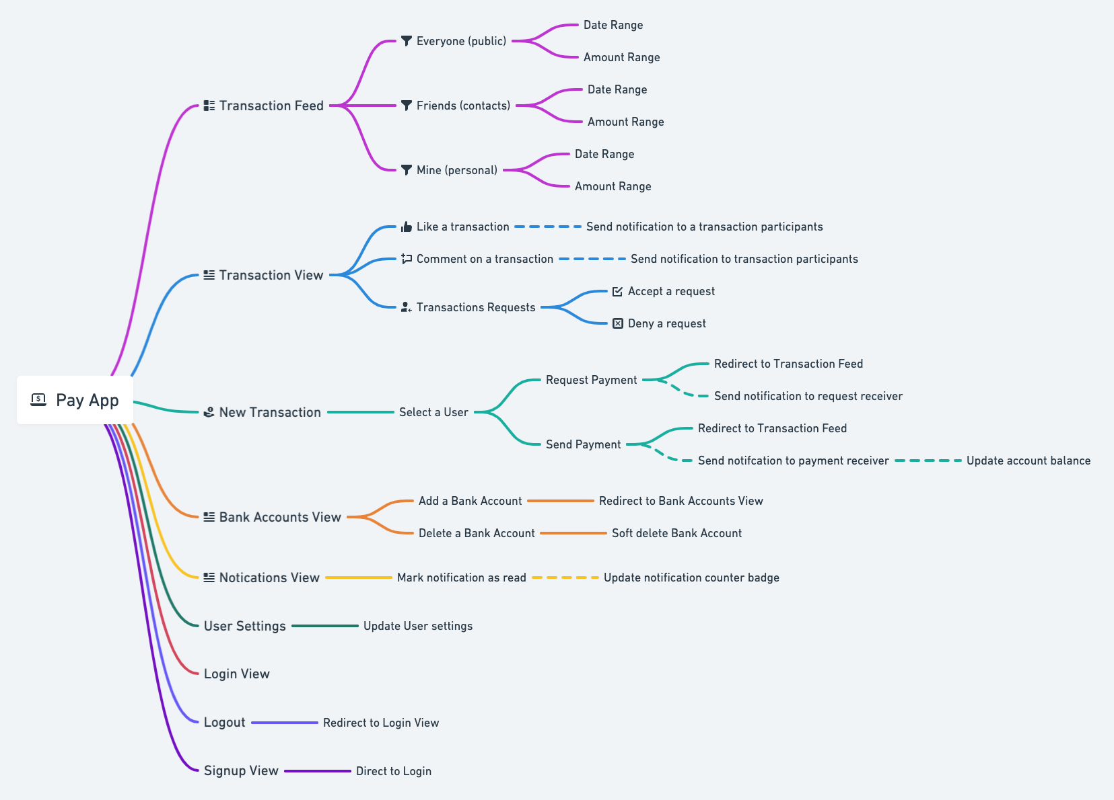
Partitionnement de l’application en domaines fonctionnels

Slide 6
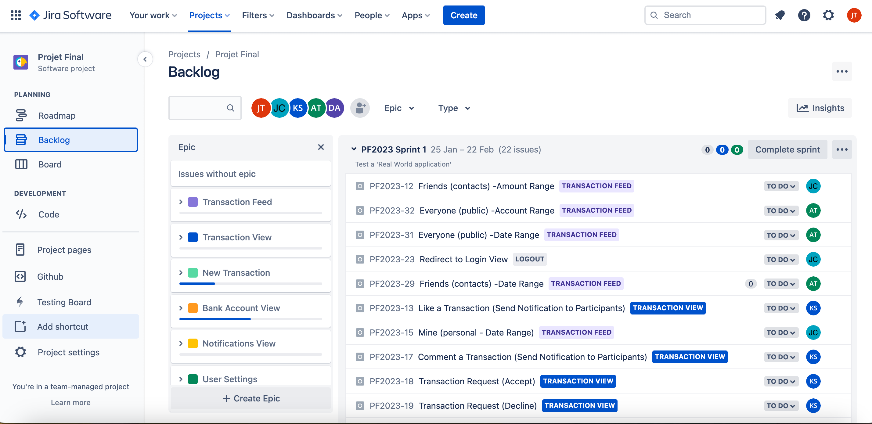
Rédaction de cas de tests sur l’outil de gestion de tickets Jira
Ici, le backlog nous donne un aperçu de tous les Epics et du Sprint crée avec les différents cas de test

Slide 7
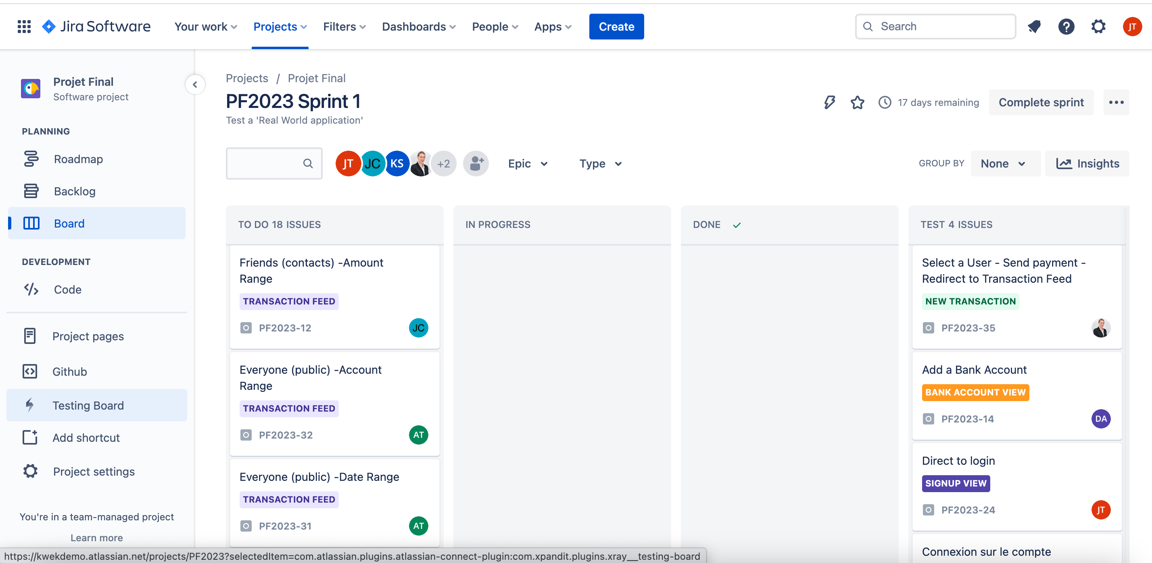
Ici, le board nous permet tout simplement de visualiser quels cas de test est à faire, en cours, effectuer ou en test
Nous avons mis les 4 cas les plus pertinents à tester

Slide 8
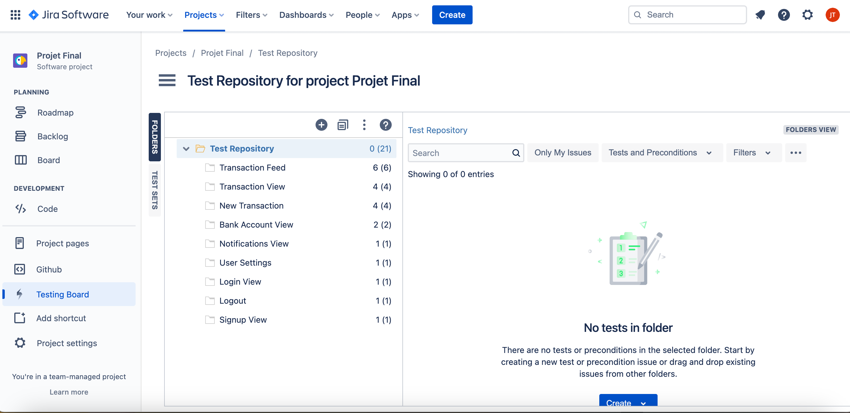
Le Testing Board de Xray nous permet de regrouper dans des dossiers les différentes Epics

Slide 9
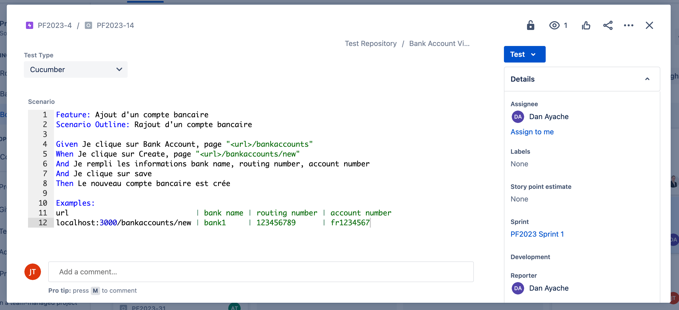
Les cas de tests ont été écrits en Gherkin

Slide 10
Avantage de la solution d’automatisation
Les tests automatisés sur les sites Web sont importants pour plusieurs raisons:
Amélioration de la qualité du site web
Gain de temps
Fiabilité
Assurance de la conformité
Facilité de maintenance

Slide 11
Packs de tests automatiques répartis en typologie

Slide 13


VS

Slide 14
Pourquoi automatiser?
Permet d’accélérer la mise en production d’applications
Permet de vérifier la non régression
Améliore la couverture des tests
Permet de gagner du temps et de l’argent
Permet de tester avec plus de précision et de cohérence

Slide 15
Cypress
Avantages
Open Source et totalement gratuit Bénéficie d’une très grande communauté dans le monde Outil flexible Possibilité de paramétrer des fonctions et de les appeler dans le script Toute nouvelle architecture Tests et développement se font simultanément Fonctionne peu importe le Framework JavaScript (React Js, Angular, Vue Js) S’intègre à n’importe quel fournisseur d’intégration continue (Jenkins, Gitlab, Github…) N’utilise pas de driver comme Selenium Capture d’écran automatique en cas d’échec
Inconvénients
Nécessite un ordinateur puissant Prend énormément de RAM Ne supporte que du JavaScript Vidéo disponible uniquement avec le cloud cypress (payant)

Slide 16
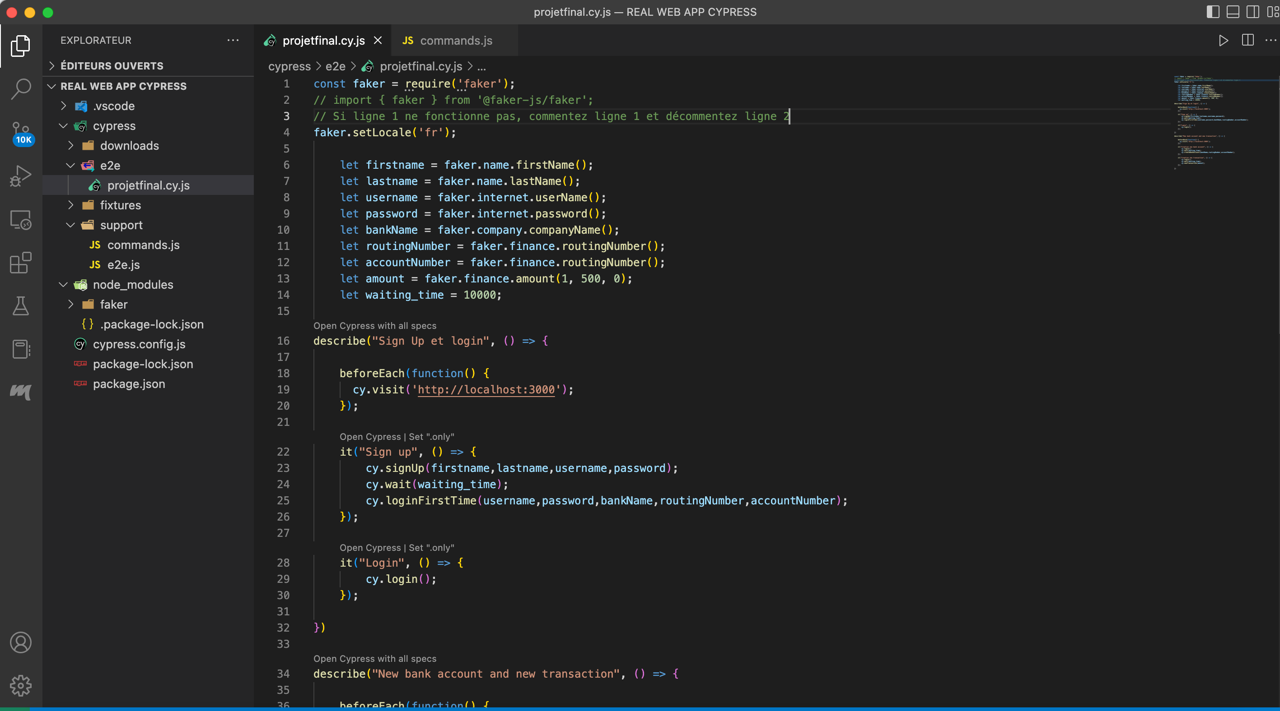

Slide 17
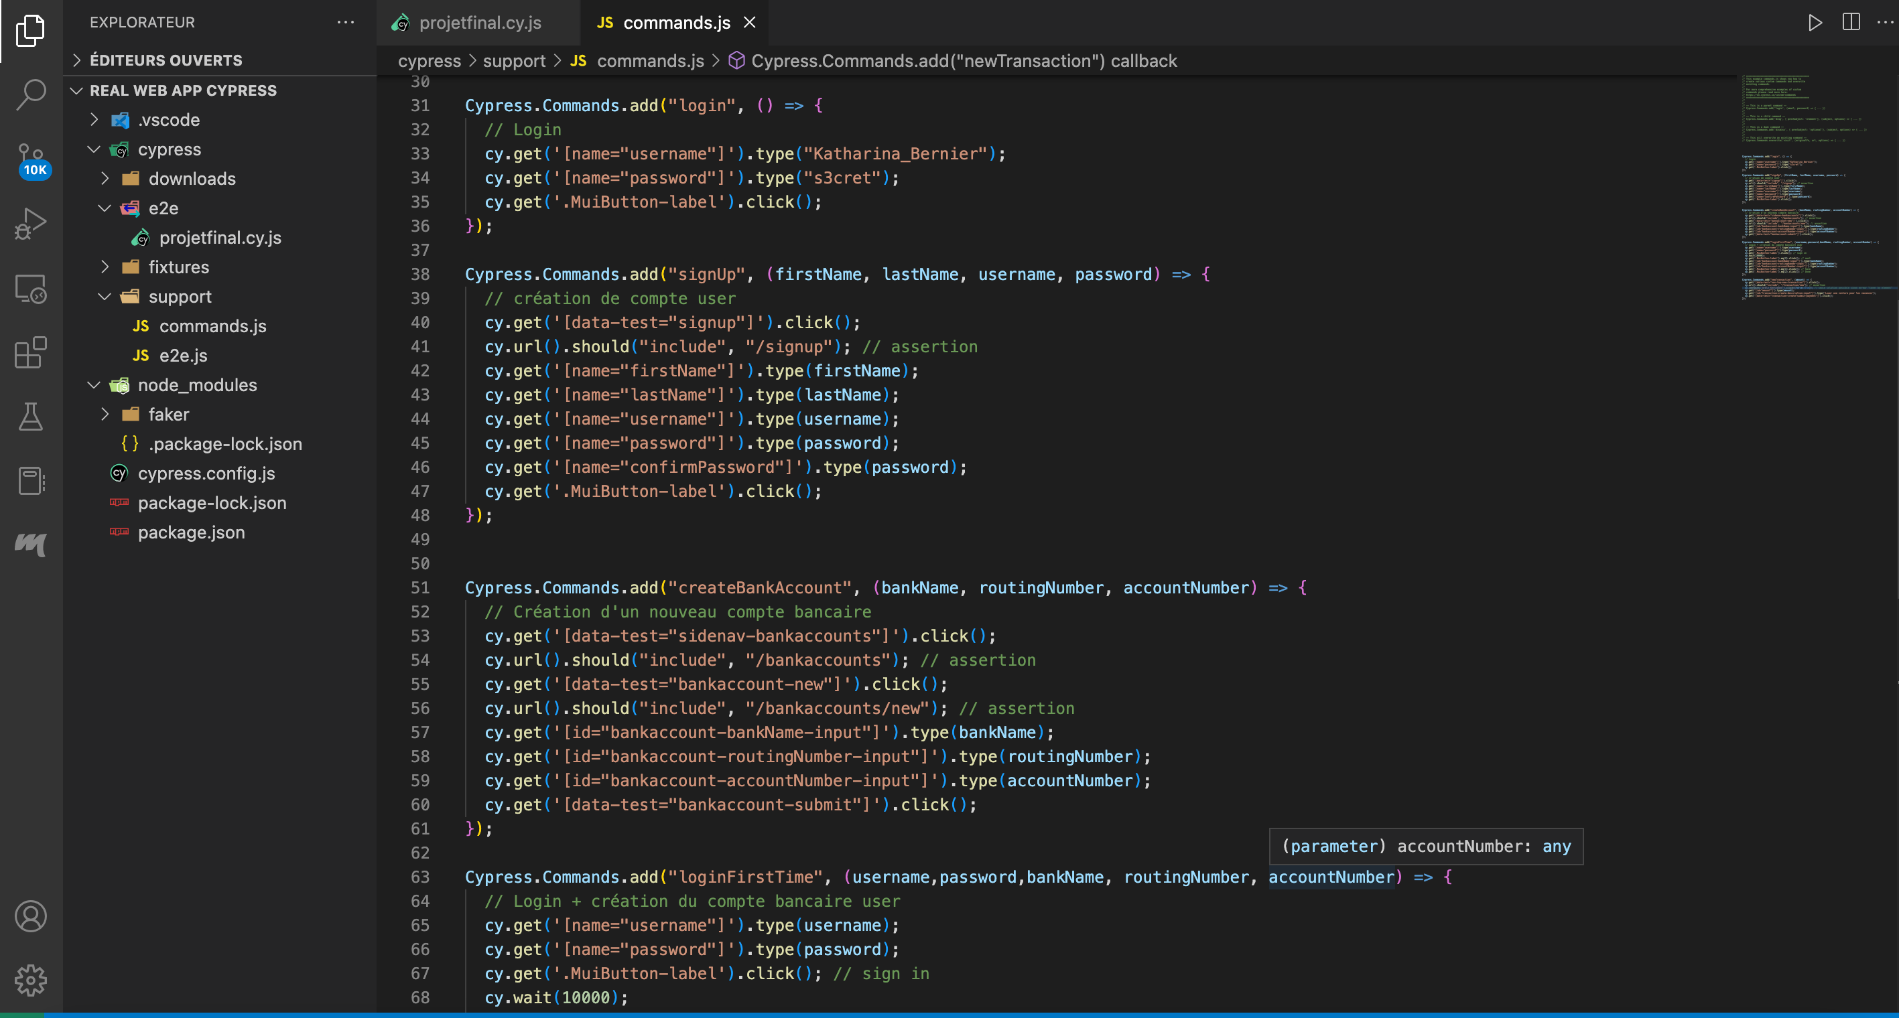

Slide 18
Playwright
Avantages
Outil simple d’utilisation Open source et totalement gratuit Exécution rapide des scripts Supporte plusieurs langages Exécute les cas de tests directement dans le navigateur Ouvre un rapport de test s’il y a une erreur et peut donner directement les points à modifier Possibilité de voir le debug en direct (et faire le test point par point) Capture d’écran automatique en cas d’échec Vidéo de chaque test lancé En cas d’erreur, il est plus facile à debugger
Inconvénients
Documentation assez confuse Méthode de requêtes pas assez élaboré Support de la communauté limité

Slide 19
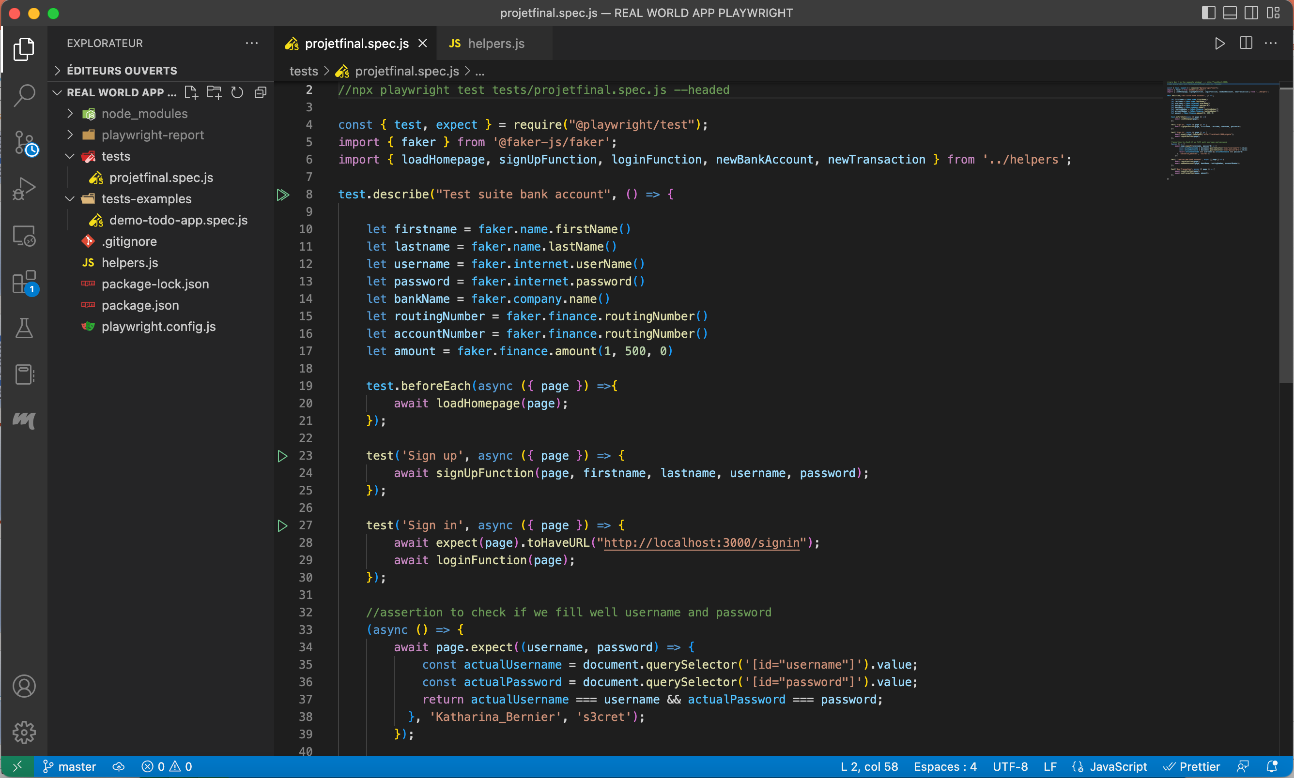

Slide 20
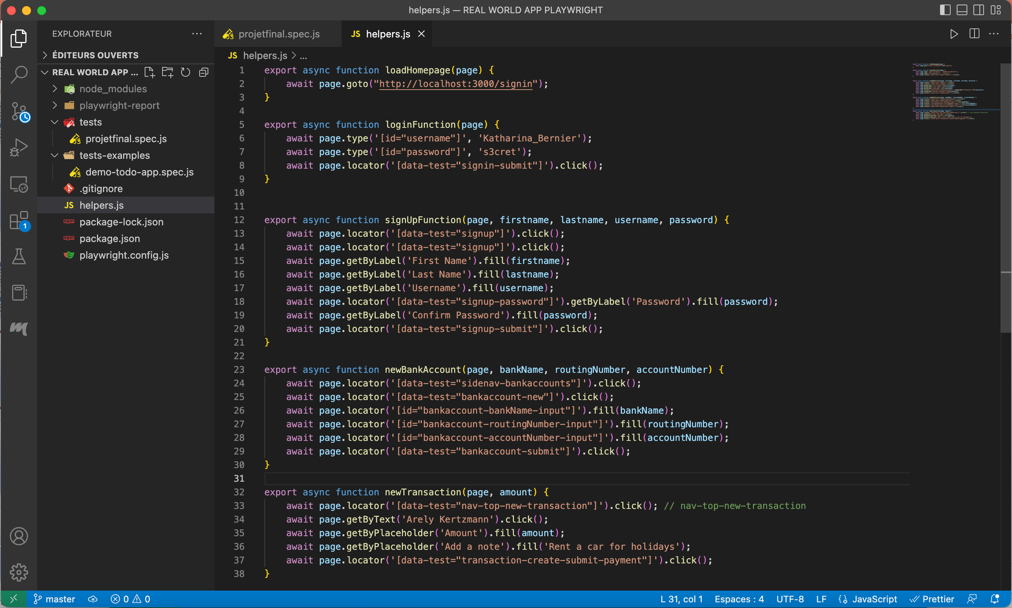

Slide 21
Et si nous faisions une petite démonstration en live de ces 2 outils

Slide 22
Le processus de développement

Slide 23
2 questions se posent aujourd’hui
Comment et quoi tester dans nos projets?
Quelle méthode utiliser?
SCRUM

Slide 24
A quoi sert la méthode Agile Scrum?
Meilleure organisation et répartition du travail
Méthode itérative et collaborative
Place les besoins du clients en priorité / Dialogue entre toutes les parties prenantes
Comment s’organise la méthodologie Scrum?
Sprints
Chaque partie prenante reçoit des tâches
Daily Scrum
Gestion et répartition des tâches en tickets sur Jira
Evolution du « tableau virtuel »
Ecriture des scripts intégrés à des outils d’automatisation

Slide 25
Le processus d’exécution

Slide 27
Le processus de maintenance

Slide 28
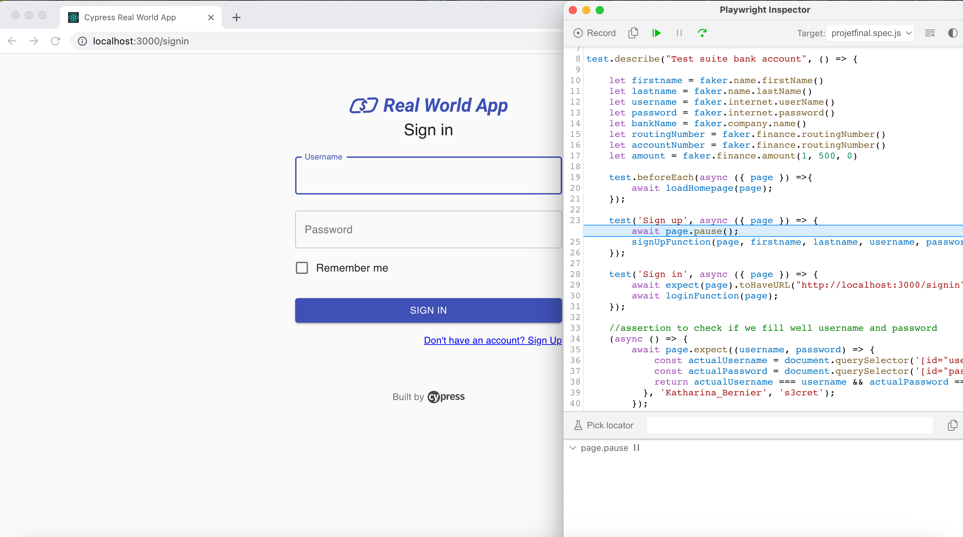
Commençons par Playwright
Ici, on peut utiliser le debugger pour lancer pas à pas le test
C’est une manière de vérifier que le code est bon dans un premier temps

Slide 29
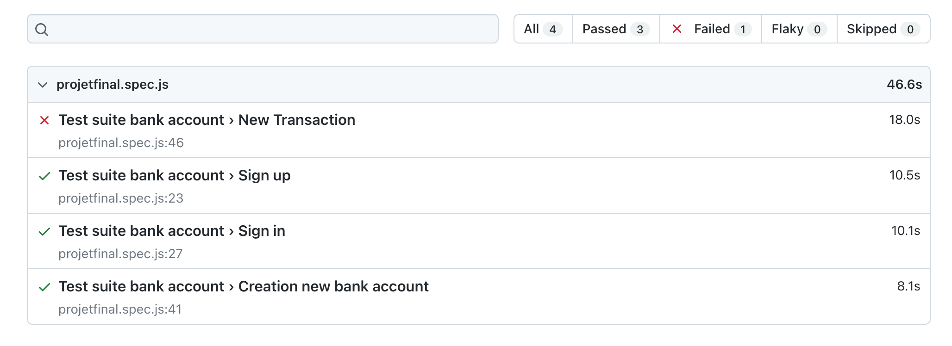
En cas d’erreur sur le code, cette fenêtre va s’ouvrir directement sur le navigateur

Slide 30
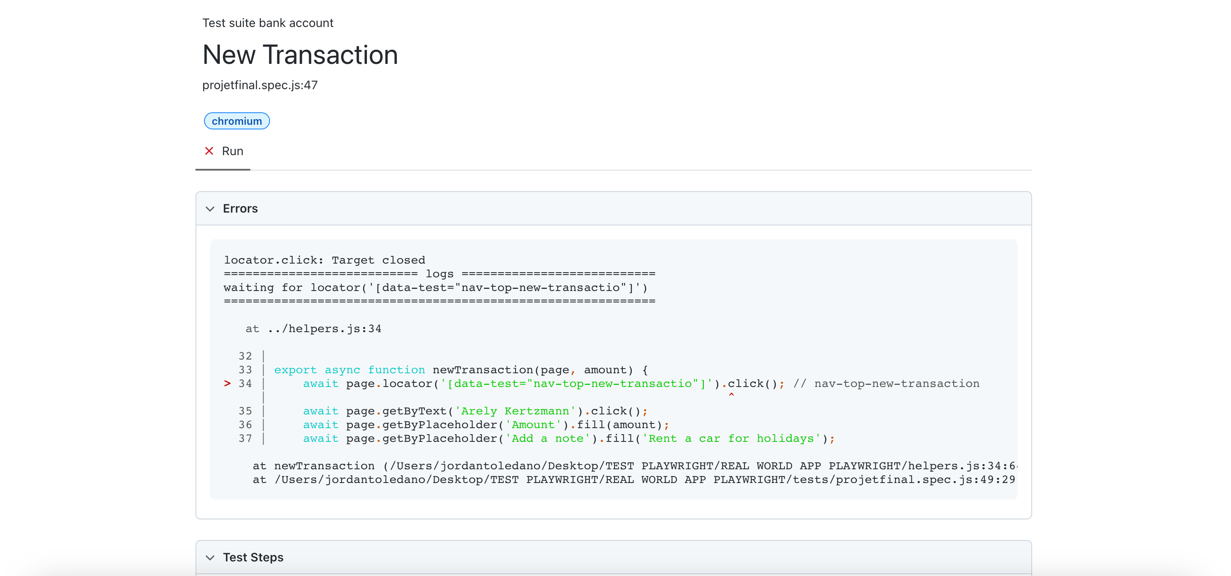

Slide 31
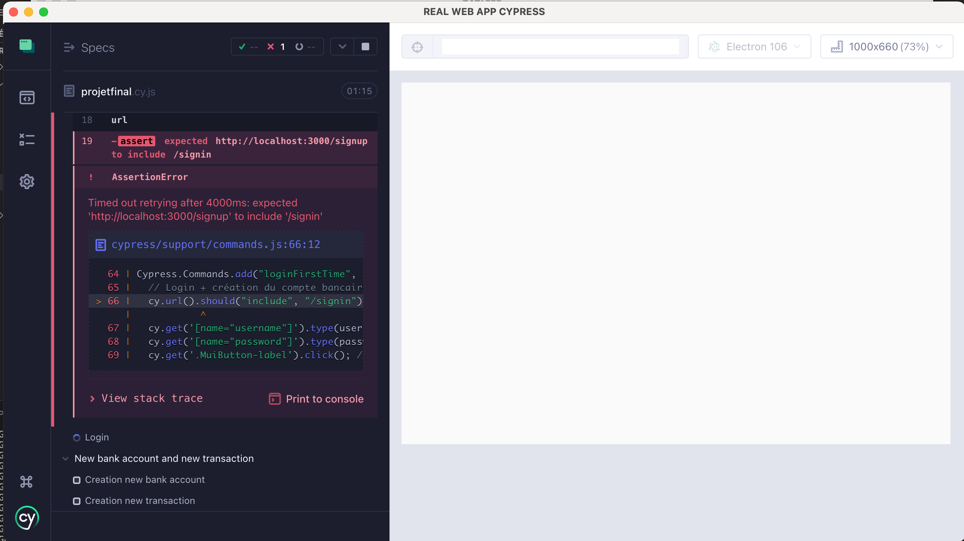
Et maintenant sur Cypress

Slide 32
Pour résumer…
D’un point de vue fonctionnel, la maintenance est facile à effectuer sur les 2 logiciels d’automatisation
En effet, on obtient facilement un rapport d’exécution des tests mentionnant les erreurs rencontrées pendant le lancement.
Playwright propose même dans son rapport d’erreurs diverses suggestions concernant la façon potentielle de corriger les erreurs. Il essaye de déterminer lui-même ce qui a voulu être codé.
D’un point de vue technique, le processus de maintenance permet de raccourcir les tests manuels répétitifs et d’éviter la non régression tout en faisant gagner un maximum de temps

Slide 33
Les rapports d’exécution

Slide 35
Interfaçage outil CI/CD

Slide 37
Estimation du temps

Slide 38
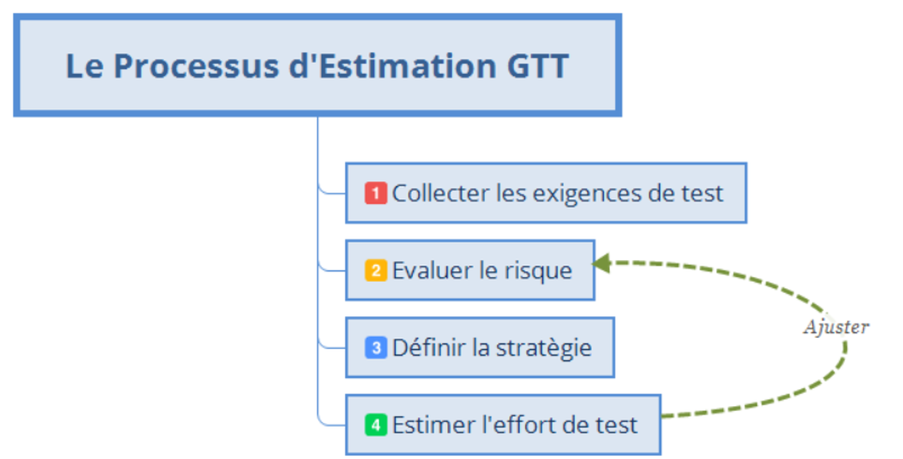

Slide 39
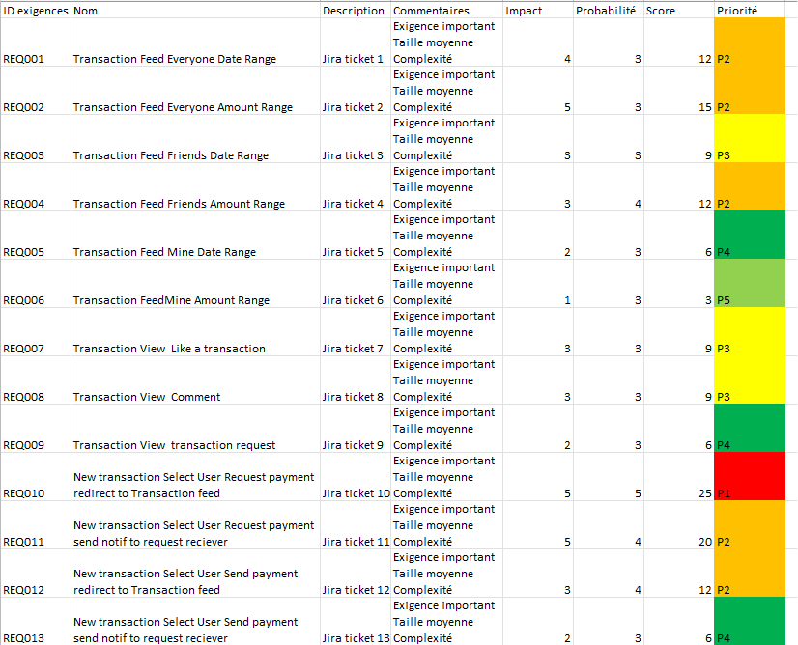
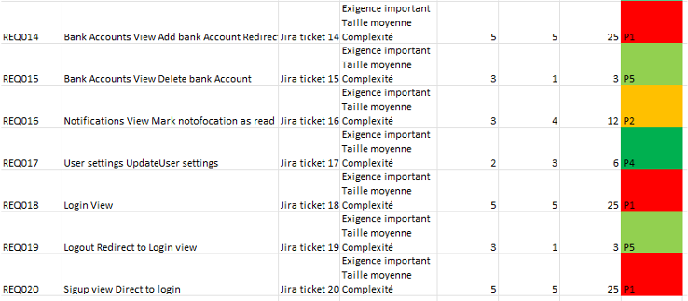
Nous avons crée 21 cas de tests pour notre campagne de test.
Score = Probabilité * Impact → Priorité
Plus le risque est grand plus il faut tester en profondeur

Slide 40
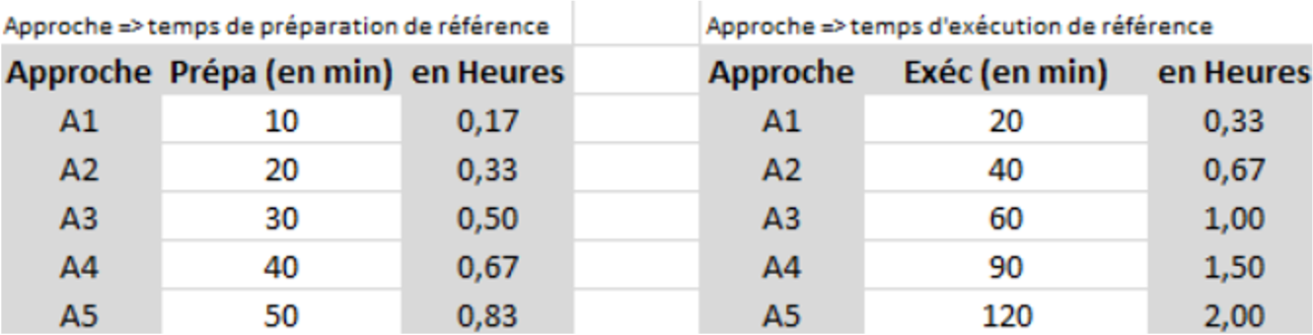
Estimer l’effort de test

Slide 41
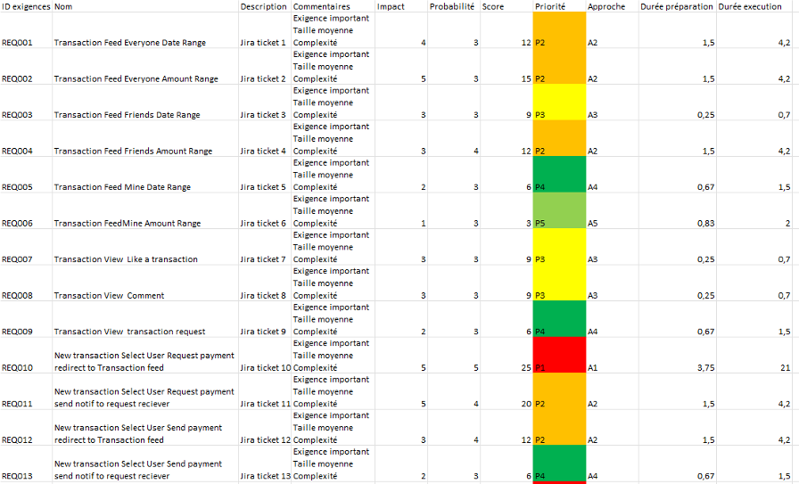
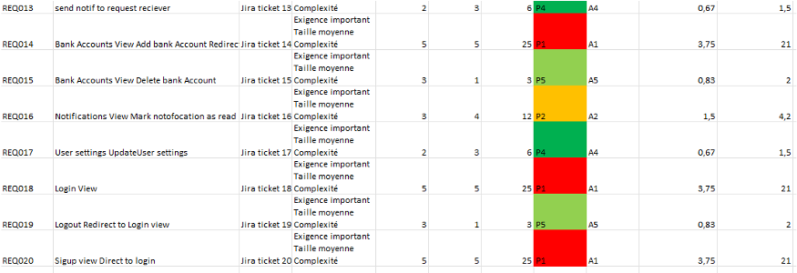
Estimer l’effort de test pour chaque exigence selon sa taille par rapport à l’exigence de référence (Probabilité) et sa catégorie (Approche):
153,22 heures = 22 jours (7 heures par jour)

Slide 42
Ajuster l’estimation
1) Appliquer des Coefficients de modération aux charges des exigences:
-l’équipe hérite d’un patrimoine de test existant de précédentes campagnes: coefficient à 0,8
-Le niveau d’expertise des testeurs est bas, cela augment significativement le temps de préparation et exécution: coefficient à 3
2) Ré-évaluation du risque
Importance métier: haut, coeff 2
Complexité fonctionnelle: moyenne, coeff 1
Complexité technique: moyenne, coeff 1
3) Modification de la stratégie de test : Modifier l’effort de test ( approches, couverture, profondeur de test..)
-Comme l’estimiter est nouveau coeff 2
Coefficient final = 0,8*3*2*1*1*2=9,6

Slide 43
Calcul Final
Total_jours = 22 jours * Coeff 9,6* 0,9 des fonctionnalités = 191 jours
Pour l’équipe de 7 personnes:
Jours_par_testeur = 191/7 =28 jours
FÉVRIER 2023 | MARS 2023
20 jours ouvrés | 23 jours ouvrés
TTC vous fera la campagne de tests en 28 jours soit entre le 01.02.2023 – 08.03.2023

Slide 44
Les nouveaux TTCiens vous remercie de votre écoute pour cette présentation

